Slide 1
CHÀO MỪNG
QUÝ THẦY CÔ GIÁO ĐẾN DỰ GIỜ LỚP 1…
GV: ……………

Slide 2
HÁI TÁO

Slide 3
téc
kẻng
Chúc mừng em
xẻng
khẹc
reng
éc
eng
ec

Slide 4
Bài 69:
ong oc

Slide 5
Khám phá

Slide 6
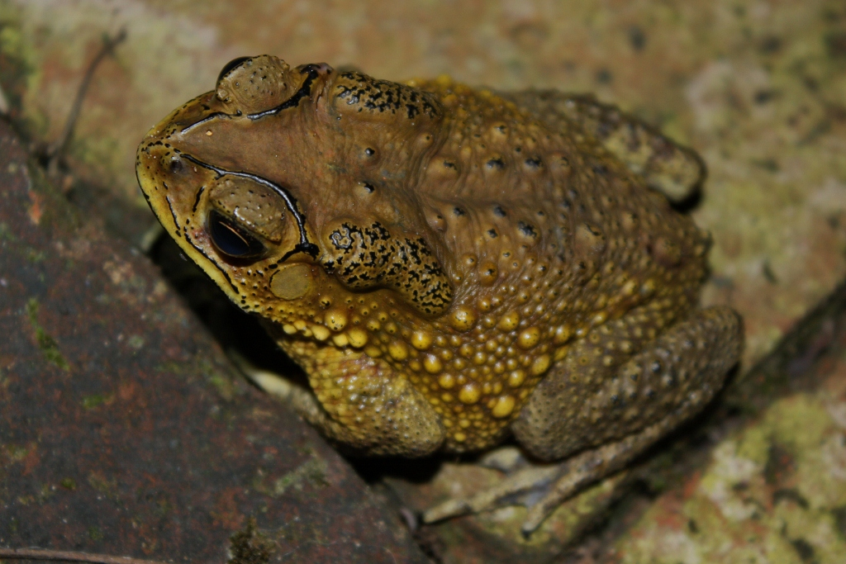
quả bóng
con cóc
bóng
cóc
o
ong
ng
ong
o
oc
c
oc
o
ng
ong
o
c
oc

Slide 7
Đọc từ
ứng dụng

Slide 8
sóng biển
học vẽ
chong chóng
tóc bạc

Slide 9
sóng biển
ong
oc
học vẽ
chong chóng
ong
ong
tóc bạc
oc

Slide 10
Tạo tiếng
sóc
s
oc
´
sóc
con sóc

Slide 11
Viết

Slide 12
ΪƑ

Slide 13
Ο

Slide 14
q
Ďả
bŗg
cΪ
cŉ

Slide 15
Đọc bài
ứng dụng

Slide 17
Làm gì khi bị lạc?
Khi bị lạc, bé cần:
Nín khóc, ở yên một chỗ, chớ đi lòng vòng.
Hét to tên bố mẹ.
Nhờ cô, chú, bác gần đó báo tin cho bố mẹ.
Đề phòng bị bắt cóc, chớ nghe kẻ lạ mặt dụ dỗ.
oc
ong
ong
ong
oc

Slide 18
Vì sao chớ nghe kẻ lạ mặt dụ dỗ?
a. Vì có thể bị bắt cóc
b. Vì có thể bị lạc

Slide 19
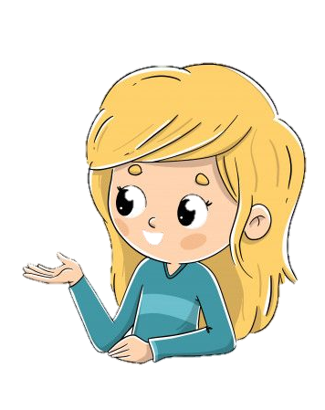
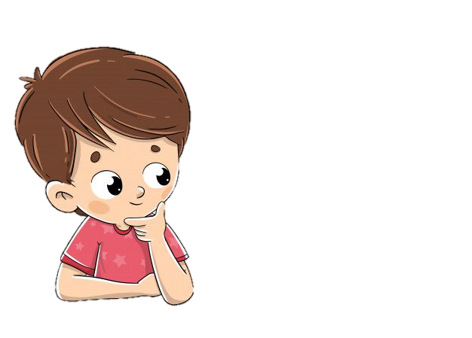
Nói và nghe
Bạn cần làm gì để tránh bị lạc?

Slide 20
CHÚC CÁC EM HỌC GIỎI!

